Slide 1
Escuela Politécnica Nacional Facultad de Ingeniería Eléctrica y Electrónica Proyecto previo a la obtención del título de Ingeniero/a en Electrónica y Redes de Información
DESARROLLO DE UN MÓDULO QUE IMPLEMENTE LAS FUNCIONALIDADES DEL PROTOCOLO RTPS PARA SER UTILIZADO EN APLICACIONES DISTRIBUIDAS DE TIEMPO REAL
Andrés Rubio
Alejandra Tello
Director: Xavier Calderón

Slide 2
Lista de Contenidos
DDS
RTPS
Análisis de Requisitos
Diseño
Implementación
Diagramas
Conclusiones y Recomendaciones

Slide 3
Data Distribution System (DDS)
Arquitectura
Descubrimiento
QoS

Slide 4
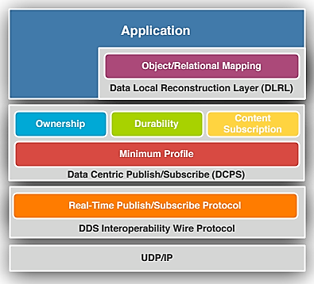
Arquitectura
Notes:
El estándar DDS describe dos niveles de interfaces y un nivel de comunicaciones:
Un nivel bajo denominado data-centric Publish-Subscribe o DCPS, el cual está orientado a la entrega eficiente de información adecuada a los destinatarios correctos.
Un nivel opcional alto denominado data-local reconstruction layer o DLRL, el cual permite una integración simple a la capa de aplicación.
El nivel de comunicaciones se denomina DDS Interoperability Wire Protocol, el cual opera con el protocolo RTPS.

Slide 5
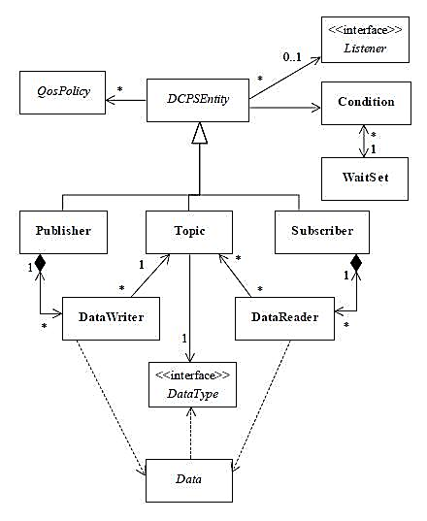
Data-Centric Publish-Subscribe (DCPS)
Todas estas entidades son representadas por clases que extienden a la DCPSEntity, la cual muestra su capacidad de ser configurada a través de las políticas de QoS, ser notificado por medio de eventos, y soportar condiciones que pueden ser esperadas por la aplicación.
Notes:
El Publicador representa a los objetos responsables para la emisión de datos.
Un DataWriter es la cara al Publicador; los participantes usan DataWriter para comunicar el valor y los cambios en los datos de un determinado tipo.
El Suscriptor recibe los datos publicados y los hace disponibles al participante. Un Suscriptor debe recibir y despachar datos de diferentes tipos especificados.
Data Reader Para acceder a los datos recibidos, el participante debe utilizar un tipo DataReader asociado al suscriptor.
Topic, La entidad Topic, asocia un nombre que es único en el sistema, un tipo de dato, y QoS relacionado a su propia información.

Slide 6
Data Local Reconstruction Layer (DLRL)
La capa DLRL es opcional
El propósito principal de esta capa es proveer un acceso mas directo para el intercambio de datos.
Se busca abstraer características de la orientación a objetos ya que es beneficiosa al momento de realizar ingeniería de software.

Slide 7
DDS Interoperability Wire Protocol (RTPS)
RTPS fue específicamente desarrollado para soportar DDS, este soporta tanto transporte multicast como unicast.
Propiedades para el rendimiento y QoS.
Tolerancia a fallos.
Extensibilidad.
Conectividad plug and play.
Configurabilidad.
Implementación Parcial.
Escalabilidad
Seguridad de la Información
Notes:
Propiedades para el rendimiento y calidad de servicio, los que permiten tener comunicación segura entre el Publicador-Suscriptor y que haga el mejor esfuerzo para aplicaciones de tiempo real sobre redes IP.
Tolerancia a fallos para permitir la creación de redes sin puntos de fallos.
Extensibilidad para permitir que el protocolo sea extendido y mejorado con nuevos servicios con compatibilidad hacia atrás e interoperabilidad.
Conectividad plug-and-play para que las nuevas aplicaciones y servicios estén automáticamente descubiertos y las aplicaciones puedan unirse y dejar la red en cualquier momento sin necesidad de reconfiguración.
Configurabilidad para permitir el balanceo de requerimientos para la confiabilidad y la puntualidad de cada entrega de datos.
Capacidad para permitir que los dispositivos implementen un subconjunto del protocolo y que aun así participen en la red.
Escalabilidad para sistemas que potencialmente escalen en redes extensas.
Seguridad de tipo de datos para prevenir errores en la programación de aplicaciones que puedan comprometer las operaciones en los nodos remotos.

Slide 8
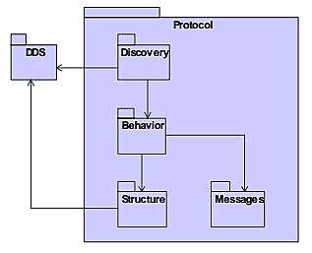
DDS Interoperability Wire Protocol (RTPS)
Notes:
Estructura, el cual define los actores del protocolo.
Mensajes, define un conjunto de mensajes que cada extremo puede intercambiar.
Comportamiento, define un conjunto de interacciones legales en el intercambio de mensajes y como estos afectan el estado de la comunicación en los extremos.
Descubrimiento, define como las entidades son automáticamente descubiertas y configuradas.

Slide 9
Descubrimiento
DDS provee descubrimiento dinámico en los Publicadores y Suscriptores.
DDS descubrirá que un extremo está publicando datos, suscribiéndose a datos, o ambos.
También se descubrirá las características de comunicación ofrecida por los publicadores y las características solicitadas por los suscriptores.

Slide 10
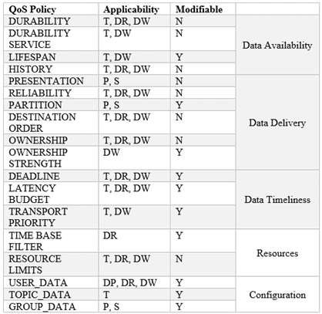
Calidad de Servicio (QoS)
Notes:
LLEVAR IMPRESO TABLA QOS

Slide 11
Real-Time Publish-Suscribe Protocol (RTPS)
RTPS soporta una amplia variedad de transportes y transportes con QoS.
El protocolo ha sido diseñado para soportar transporte multicast y transporte Best-Effort, por lo tanto es suficiente que este protocolo brinde un servicio no orientado a la conexión capaz de soportar paquetes con mejor esfuerzo.
Cuando es requerido RTPS implementa confiabilidad en la transferencia de datos.
El protocolo RTPS es responsable de la interoperabilidad del DDS sobre la conexión.

Slide 12

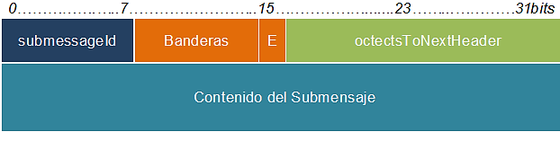
Cabecera RTPS
Estructura de los Submensajes RTPS

Slide 13
Lista de Submensajes
Pad
AckNack
Heartbeat
GAP
InfoTimeStamp
InfoSource
InfoReply
InfoDestination
InfoReplyIp4
NackFrag
HeartbeatFrag
Data
DataFrag

Slide 14
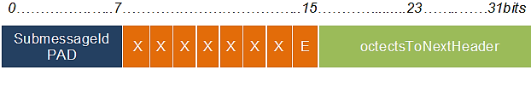
Submensaje PAD
Notes:
Permite la introducción de cualquier relleno necesario para satisfacer cualquier requisito de alineación de memoria
Banderas:
Endianess, indica el orden de los bits

Slide 15
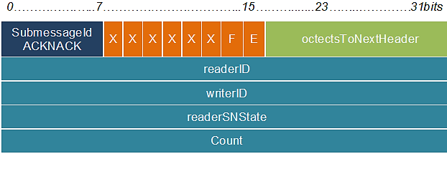
Submensaje AckNack
Notes:
Se utiliza para comunicar el estado de un lector a un escritor, da a conocer los números de secuencia que ha recibida y los que le faltan.
Da acuses de recibo.
Banderas:
FinalFlag, indica si requiere una respuesta o no del escritor.
Endianess, orden de bits

Slide 16
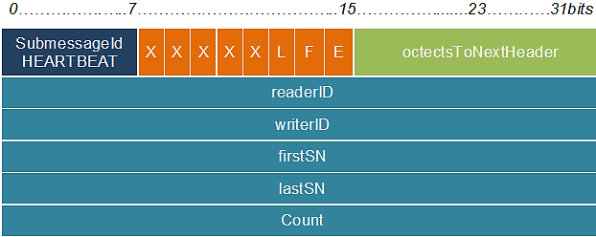
Submensaje Heartbeat
Notes:
Comunica la secuencia de cambios que el escritor tiene disponible
Banderas:
Final, indica si requiere respuesta
Liveliness, indica si debe indicar manualmente al escritor se encuentra activo
Endianness, orden de bit

Slide 17
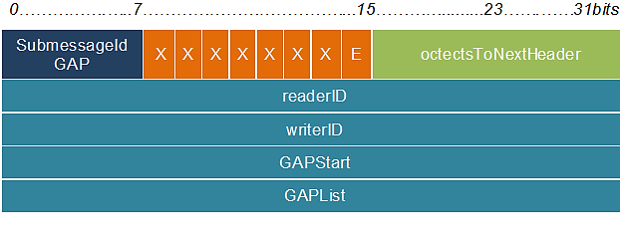
Submensaje GAP
Notes:
Indica que un rango de números de secuencia ya no es relevante. Se lo utiliza en comunicaciones confiables.
GapStart, Primer numero de secuencia
GapList, Ultimo numero de secuencia, otra lista adicional de sns

Slide 18
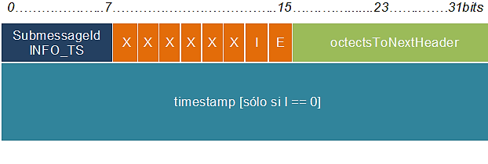
Submensaje InfoTimeStamp
Notes:
Se utiliza para enviar una marca de tiempo que se aplica a los submensajes que siguen del mismo mensaje.
Esta presente cuando la QoS Destination Order se encuentra configurada en by_source Timestamp
Bandera:
InvalidateFlag, mensaje posteriores deben considerar la marca de tiempo o no.

Slide 19
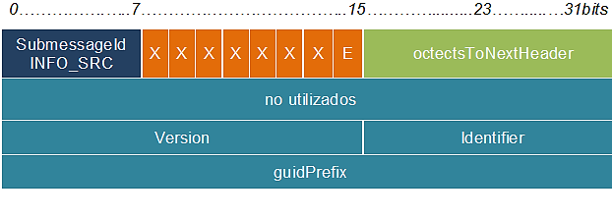
Submensaje InfoSource
Notes:
Modifica la Fuente de los submensajes que siguen, es decir este contiene la fuente de los submensajes que se encuentran junto al mismo.
Es decir reemplaza la información de la cabecera.

Slide 20
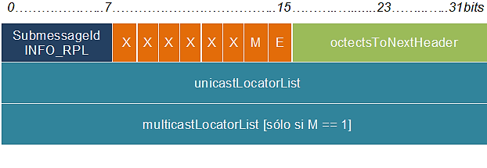
Submensaje InfoReply
Notes:
Contiene información sobre donde enviar una respuesta a los submensajes que le siguen
Este se lo encuentra en comunicación con Readers y Writers sin estado, ya que esta información es necesaria para el Reader Locator
Bandera:
Multicast.

Slide 21
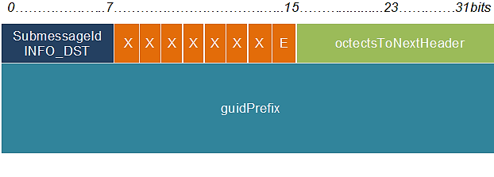
Submensaje InfoDestination
Notes:
Este modifica el guidPrefix utilizado para interpretar el entityId del lector.

Slide 22

Submensaje InfoReplyIPv4
Notes:
Contiene información sobre donde enviar una respuesta a los submensajes que le siguen
Este se lo encuentra en comunicación con Readers y Writers sin estado, ya que esta información es necesaria para el Reader Locator
Eficiente
Bandera:
Multicast.

Slide 23
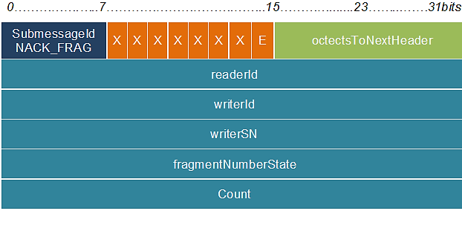
Submensaje NackFrag
Notes:
Permite conocer los fragmentos que faltan Tamaño para frag 256bits
Confirma los datos del DataFrag cuando los fragmento están incompletos
Acuses de Recibo Negativos
Cuando los fragmentos están completos AckNack

Slide 24
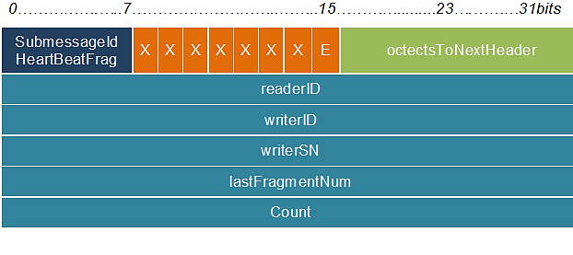
Submensaje HeartbeatFrag
Notes:
Comunica que los fragmento están a su disposición. Permite confibilidad a nivel de fragmento

Slide 25
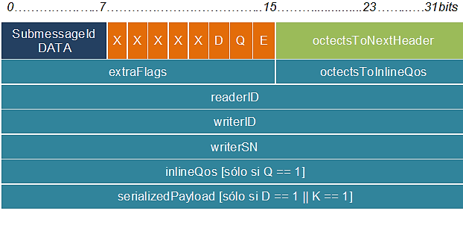
Submensaje Data
Notes:
Cambio en el valor y ciclo de vida
Bandera
DataFlag, indica que el payload contiende datos
InlineQosFlag, indica la presencia de un parameter list QOS
KeyFlag.

Slide 26
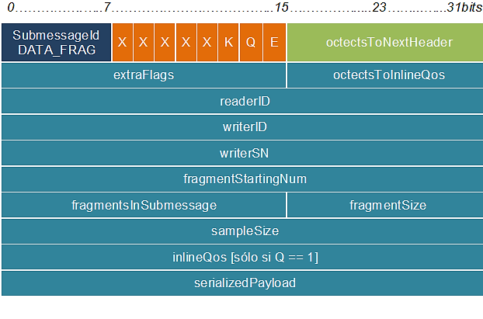
Submensaje DataFrag
Notes:
Submensaje de Datos Fragmentado
KeyFlag
InlineQos
Framento max 64K

Slide 27
Análisis de Requisitos
Publicador, Suscriptor y Topic
Mecanismo y Técnicas para el alcance de la información
Lectura y Escritura
Componentes RTPS
Notes:
Se deberá implementar los componentes básicos que conforman el DDS, tales como el publicador, suscriptor y el topic.
Se deberá implementar los mecanismos y técnicas para le alcance de la información, es decir se deberá organizar los datos dentro de cada dominio.
Se deberá implementar los mecanismos de Lectura y Escritura de datos, y el ciclo de vida de los Topic.
Se deberá implementar los componentes necesarios del protocolo RTPS y el mecanismo de descubrimiento proporcionado por el mismo.

Slide 28
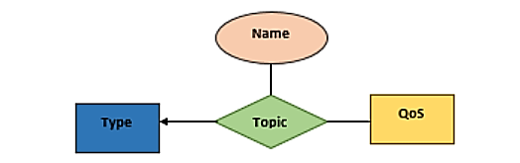
Módulo DDS
Componentes | Descripción
Publicador | Responsable de la distribución de Datos
DataWriter | Se encargara de comunicar a un publicador que hay datos
Suscriptor | Responsable de Recibir los datos publicados
DataReader | Responsable de comunicar al suscriptor que hay datos disponibles
Topic
Notes:
Un Topic representará la unidad de información que puede ser producida o consumida; estará compuesta por un tipo, un nombre único y un conjunto de políticas de calidad de servicio

Slide 29
Mecanismos y Técnicas para el Alcance de la Información
Los dominios y las particiones serán la manera de organizar los datos. El Topic DDS permitirá crear topics, que limitará los valores que pueden tomar sus instancias. Al suscribirse a un topic una aplicación, sólo recibirá, entre todos los valores publicados aquellos valores que coincidan con el filtro del topic

Slide 30
Escritura de Datos

